Slide 1
Le BIG DATA et SES TECHNOLOGIES
Dr. Abdoulaye SIDIBE, Maitre Assistant
Ecole Nationale d’Ingénieurs Abderhamane Baba Touré (ENI-ABT)

Slide 2
Plan
Introduction au Big Data
C’est Quoi le Big Data
Les Caractéristiques du Big Data
Les Technologies de Stockage des Big Data
Les Technologies de Traitement et d’ Analyse des Big Data
Les Domaines d’Application du Big Data
Les Défis du Big Data

Slide 3
Introduction au Big Data
Le terme Big data a été utilisé pour la première fois pour désigner l'augmentation des volumes de données au milieu des années 90.
En 2001, Doug Laney, analyste au cabinet de conseil Meta Group Inc., a élargi la définition du big data. Cette expansion décrit l'augmentation par:
Volume de données stockées et utilisées par les entreprises ;
Variété de données générées par les entreprises ;
Vélocité, ou vitesse, à laquelle ces données ont été créées et mises à jour
En 2005, ces trois facteurs sont devenus connus sous le nom de 3V du Big Data (Volume, Vélocité et Variété).
En 2006, un autre développement important dans l'histoire du Big Data a été le lancement d’un projet open source Apache Hadoop pour la gestion et le traitement des Big Data.
En 2011, l'analyse des Big Data a commencé à s'implanter fermement dans les entreprises et le public, avec Hadoop et diverses technologies de Big data connexes.

Slide 4
2. Qu'est-ce que le Big Data ?
Les Big Data décrivent des ensembles de données si volumineux et complexes qu'ils deviennent difficiles à traiter à l'aide de matériel et de logiciels de traitement de données classiques.
Les perspectives du traitement des Big Data sont énormes notamment pour l’analyse d’opinions ou de tendances industrielles, la génomique, l’épidémiologie ou la lutte contre la criminalité.
Notes:
Selon Wikipedia, le Big Data peut etre definir comme les ensembles de données qui deviennent tellement volumineux qu’il en deviennent difficiles à travailler avec des outils classiques de gestion de base de données.
La génomique est la science qui étudie le génome.

Slide 5
2.1. L’enjeu du Big Data
L’ enjeu du Big Data est la création de la valeur.
Il faut exploiter le Big Data pour :
Plus de productivité
Mieux compétir
Autres choses ( Nouveau marché, innovation, Partenariat, etc.)
Notes:
Le Big Data offre de nouvelles perspectives, qui ouvrent de nouvelles opportunités et favorisent de nouveaux business modèle.
Pour une Entreprise l’investissement dans le Big Data porte ses fruits dès lors qu’elle est en mesure d’analyser ses données et d’agir à partir de l’analyse.

Slide 6
3. Les 5V du Big Data
Big Data
Véracité
Les données doivent être propre pour être lisibles
Variété
Les données sont complexes, structurées de façon hétérogène et disponibles sous plusieurs formats,
Volume
La quantité de données est trop importante pour être traitée sur un ordinateur classique
Valeur
Le traitement des jeux de données représente une véritable valeur pour l’entreprise
Vélocité
Les flux de données sont générés, capturés et traités en temps réel,
Figure 1: Les 5V du Big Data

Slide 7
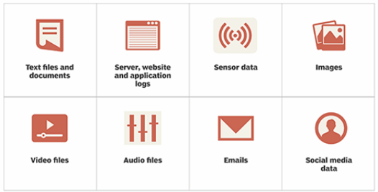
Quelque Exemples de Données Non Structurées
Journaux du serveur, du site Web et des applications
Données du capteur
Images
Fichiers
Vidéo
Fichiers audio
E-mail
Des médias sociaux

Slide 8
4. Les Technologies Big Data
Technologies de Stockage Big Data
Technologies de Traitement et d’Analyse Big Data

Slide 9
5. Technologies de Stockage Big Data
Le Stockage de Big Data est assuré par les deux techniques suivantes :
Systèmes de Fichiers Distribués Hadoop (HDFS)
NoSQL

Slide 10
5.1 Systèmes de Fichiers Distribués Hadoop (HDFS)
HDFS est un système de fichiers conçu pour stocker de fichiers très volumineux avec des modèles d'accès aux données en continu, s'exécutant sur des grappes de matériel de base. Il divise les fichiers volumineux en blocs de 64 Mo par défaut et les stocke dans un grand cluster de manière très efficace. L’architecture HDFS, il existe deux nœuds de base dans un cluster Hadoop
Un nœud de nom (name node) : Il est nœud maître qui contrôle tous les nœuds de données et il contient des métadonnées. Il gère toutes les opérations sur les fichiers comme la lecture, l'écriture, etc.
Un nœud de données (data node) : Les nœuds de données (data node) sont les nœuds esclaves présents dans le cluster Hadoop. Toutes les opérations de fichier effectuées sur ces nœuds et les données sont en fait stockées sur ces nœuds comme décidé par les nœuds de nom.
Le nœud de nom secondaire :Le nœud de nom secondaire est la sauvegarde du nœud de nom.
Notes:
« Très volumineux » dans ce contexte signifie des fichiers d'une taille de centaines de mégaoctets, de gigaoctets ou de téraoctets. Il existe aujourd'hui des clusters Hadoop qui stockent des pétaoctets de données.†

Slide 11
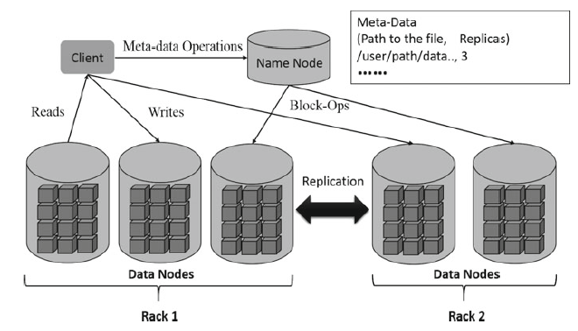
5.1.2 Architecture HDFS
Figure 2 : Architecture des systèmes de fichiers distribués Hadoop
Notes:
Comme le montre la figure , l'architecture de HDFS se compose d'un nœud de nom et d'un ensemble de nœuds de données. Le nœud de nom gère l'espace de noms du système de fichiers, régule l'accès aux fichiers et exécute également certaines opérations du système de fichiers telles que le renommage, la fermeture, etc. Le nœud de données effectue des opérations de lecture-écriture sur les données réelles stockées dans chaque nœud et effectue également des opérations telles que la création, la suppression et la réplication de blocs selon les instructions du nœud de nom.
Les données dans HDFS sont vues sous forme de fichiers et automatiquement partitionnées et répliquées au sein du cluster. La capacité de stockage pour HDFS augmente presque linéairement en ajoutant de nouveaux nœuds de données dans le cluster. HDFS fournit également un équilibreur automatisé pour améliorer l'utilisation du stockage en cluster. De plus, les versions récentes de HDFS ont introduit un nœud de sauvegarde pour résoudre le problème causé par la défaillance d'un seul nœud du nœud de nom principal.

Slide 12
5.2 NoSQL (Not only SQL)
NoSQL est un système de gestion de base de données non relationnelle doté d'un schéma flexible. Il est utilisé avec des données distribuées, en particulier avec des applications impliquant des Big Data et des applications avec des données en temps réel telles que des journaux Web et des applications.
Les bases de données NoSQL prennent en charge différents types de données telles que les données structurées, semi-structurées et non structurées. NoSQL peut être décrit comme une base de données évolutive horizontalement qui convient aux applications avec des magasins de données hiérarchiques.
Notes:
No SQL est une autre technologie largement utilisée pour gérer les Big Data, principalement des données non structurées. Il offre essentiellement de la flexibilité et de l'évolutivité.
Le NoSQL est conçu pour couvrir certains des inconvénients du système de gestion de bases de données relationnelles, en particulier lorsqu'il s'agit de données volumineuses à haute variabilité.
SQL (Structured Query Language) est le standard utilisé par les fournisseurs de bases de données relationnelles, mais il n'existe pas de langage de requête standard articulé pour les bases de données NoSQL. Cela peut être considéré comme un inconvénient de cette technique de stockage.

Slide 13
5.2.1 Les de Base de Données NoSQL Populaires
Base de données Orienté Colonne:
Hbase
Hypertable
Cassandra
Accumulo
Base de données Orienté Documents:
MongoDB
CouchDB
Terrastore
RavenDB
Bases de données clé-valeur :
Bases de données basées sur les graphes:
Riak
Infinispan
Hazelcast
Redis
Voldemort
Neo4J
InfiniteGraph
InfoGrid
HypergraphDB
AllegroGraph
Notes:
- Une base de données orientée colonnes est une base de données qui stocke les données par colonne et non par ligne. L'orientation colonne permet d'ajouter des colonnes plus facilement aux tables.
- Une base de données clé-valeur est un type de base de données non relationnelle qui utilise une méthode clé-valeur simple pour stocker des données. Une base de données clé-valeur stocke les données sous forme de paires clé-valeur dans lesquelles une clé sert d'identifiant unique.
- Base de données orienté documents est un type de base de données non relationnelle conçu pour stocker et interroger des données sous forme de documents de type JSON (JavaScript Objet Notation). Les bases de données de documents permettent aux développeurs de stocker et d'interroger une base de données en utilisant le même format de modèle de document que celui qu'ils utilisent dans leur code d'application.
- Une base de données orientée graphe est une base de données orientée objet utilisant la théorie des graphes, donc avec des nœuds et des arcs, permettant de représenter et stocker les données.
De nombreuses bases de données orientées colonnes peuvent être facilement déployées sur MapReduce, donc facilement déployées pour le big data. Il est le plus approprié pour les applications d'exploration de données. Les bases de données orientées colonnes offrent une meilleure indexation et une meilleure structure de requête que les bases de données clé-valeur [8]
Exemple: Google BigTable, HBase, SciDB, Amazon SimpleDB et Cassandra.
De nombreuses bases de données NoSQL utilisent leur propre langage de requête qui n'est pas applicable aux autres types de bases de données. CQL (Cassandra Query Language) pour Cassandra, Cypher pour Neo4J, le langage de requête MongoDB, Javascript pour CouchDB sont quelques exemples

Slide 14
LES MEILLEURES APPLICATIONS POUR CERTAINS TYPES DE VALEURS CLES (Khasawneh et al, 2020)
RIAK est le meilleur pour la haute disponibilité, la tolérance de partition, la persistance.
REDIS est le meilleur pour les données changeant rapidement, les données statistiques fréquemment écrites, rarement lues.
VOLDEMORT est le meilleur pour les applications avec une grande exigence de capacité de données.
LES MEILLEURES APPLICATIONS POUR CERTAINS TYPES ORIENTÉS SUR COLONNE
HBASE est le meilleur pour l'accès en temps réel, les opérations en bloc (indexation, ..).
CASSANDRA est la meilleure lorsque vous écrivez plus que vous lisez.
ACCUMULO est le meilleur pour l'accès au niveau de la cellule.

Slide 15
LES MEILLEURES APPLICATIONS POUR CERTAINS DOCUMENTS ORIENTÉS
(Khasawneh et al,2020)
MONGODB est le meilleur pour les requêtes dynamiques, la définition d'index, de bonnes performances sur les grosses bases de données.
COUCHDB est idéal pour l'accumulation, les données changeant occasionnellement, les requêtes prédéfinies à exécuter, les cas d'utilisation Web et les applications mobiles

Slide 16
5.3 Technologies de Traitement Big Data
Les plateformes de traitement de Big Data les plus courants sont
Apache Hadoop
Apache Spark
Apache Storm
Apache Flink
Notes:
1. Apache Hadoop est un framework open source pour le stockage et le traitement de grands ensembles de données. Hadoop peut gérer de grandes quantités de données structurées et non structurées.
2. Apache Spark est un framework ou un moteur d'analyses unifiées ultra-rapide pour le big data et le machine learning. Il a initialement été conçu à l'Université de Californie à Berkeley en 2009.
Spark s'exécute sur des clusters Hadoop tels que Hadoop YARN ou Apache Mesos, ou même de manière autonome avec son propre planificateur.
Spark étend le modèle MapReduce et le prend à un autre niveau. La vitesse provient des calculs en mémoire (the in-memory computations). Les applications exécutées en mémoire permettent un traitement et une réponse beaucoup plus rapides. Spark est encore plus rapide que Mapreduce pour des applications complexes sur les disques. De plus, Spark propose un partage de données appelé Resilient Distributed Datasets (RDD) et Directed Acyclic Graph (DAG)
3. Apache Storm est un framework open source qui a été conçu pour traiter les données de streaming en temps réel.
4. Apache Flink est un framework open source utilisé efficacement pour le traitement des données à la fois en temps réel et en mode batch.
Bien que ces quatre prennent en charge le traitement des Big data, ces frameworks diffèrent par leur utilisation et l'architecture sous-jacente qui prend en charge cette utilisation.
De nombreuses sociétés, entreprises et organisations utilisent Apache Hadoop pour deux raisons principales. Premièrement, mener des recherches à des fins académiques ou scientifiques. Deuxièmement, s'engager dans l'analyse pour satisfaire les besoins des clients et aider les organisations à prendre les bonnes décisions. Par exemple, lorsque l'organisation a besoin de savoir quel type de produit les clients ont besoin. Ensuite, il peut produire le produit dont on a besoin en abondance, ce qui est l'une des nombreuses applications d'Apache Hadoop.

Slide 17
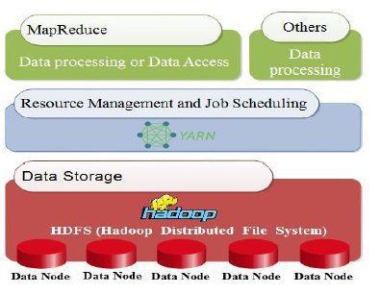
5. 3. 1 Architecture d’Apache Hadoop
L’architecture de Hadoop est composée de trois couches principales:
La première est la couche de stockage de données pour la collecte de données, qui contient Hadoop Distributed File System (HDFS).
La deuxième couche est l'infrastructure YARN, qui assure la gestion des ressources pour la planification des tâches telles que le processeur et la mémoire.
La troisième est MapReduce, qui est utilisé pour le traitement données (couche logicielle) avec d'autres processus .
Figure 3 : Architecture de Hadoop
(Gupta et Parveen, 2019)
Notes:
un framework open source, qui collecte et traite les données distribuées via un groupe de machines hôtes (couche matérielle) appelées clusters ou nœuds. Il fournit une machine de services de distribution plutôt qu'un seul service. Ainsi, ils peuvent travailler en parallèle en utilisant des clusters ou des nœuds.

Slide 18
5.3.2 Ecosystème Apache
Ecosystème Apache
Hbase
Hive
Pig
Zookeeper
Sqoop
Flume
Figure 4: Ecosystème Apache

Slide 19
5.3.2 Ecosystème Apache (suite)
Apache Hbase
HBase est une base de données non relationnelle ou orientée colonnes qui s'exécute au-dessus de HDFS (système de fichiers distribué Hadoop). HBase utilise HDFS pour son stockage de données et prend en charge à la fois les calculs par lots utilisant MapReduce et les requêtes ponctuelles. HBase peut traiter des pétaoctets de données.
Apache Hive
Hive est un langage de type SQL appelé HiveQL. De plus, c'est une infrastructure d'entrepôt de données qui fournit toutes ces fonctionnalités. Hive permet d'interroger les données de HDFS et ces requêtes sont converties en tâches de MapReduce.
Apache Sqoop
Sqoop est un outil pour déplacer efficacement les données entre les bases de données relationnelles et HDFS.

Slide 20
5.3.2 Ecosystème Apache (suite)
Apache Flume
Flume est une application basée sur Hadoop qui permet de déplacer des données en flux (streaming data) dans un cluster Hadoop ou HBase.
Apache Pig
Pig est un langage de script utilisé pour écrire des programmes de traitement de grands jeux de données présents dans le cluster Hadoop. Pig exécute ces programmes et les convertit en tâches de MapReduce, puis exécute ces tâches.
Apache ZooKeeper
Zookeeper est un outil centralisé qui aide à la synchronisation à travers le cluster Hadoop. Les services de nommage et la gestion de la configuration sont également fournis par ZooKeeper sur le cluster Hadoop.

Slide 21
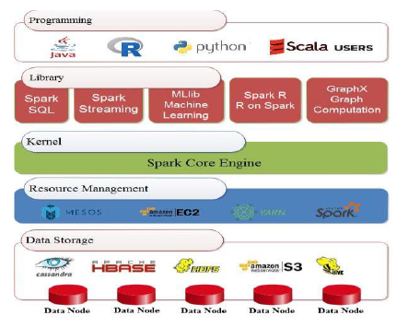
5.3.3 Architecture d’Apache Spark
L’architecture de Spark est composée principalement de 5 couches.
La première couche comprend des systèmes de stockage de données tels que HDFS et HBASE.
Le gestionnaire des ressources; par exemple, YARN et Mesos.
Un moteur principal Spark.
Une bibliothèque composée de SQL, de traitement de données en flux, de MLlib pour l'apprentissage automatique, de Spark R et de GraphX pour le traitement de graphes.
Une interface de programme d'application telle que Java ou Scala.
Figure 5 : Architecture de Spark
(Gupta et Parveen, 2019)
Notes:
En général, Spark offre un cadre de traitement de données à grande échelle utilisé par les banques, les sociétés de télécommunications, les sociétés de jeux, les gouvernements et les entreprises telles que Apple, Yahoo et Facebook.

Slide 22
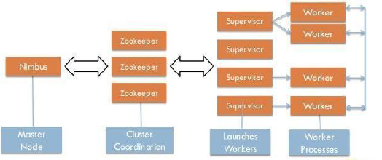
5.3.4 Architecture d’Apache Storm
L’architecture de Storm est composée de deux types de nœuds : master node (nœud maître ) et le worker node (nœud ouvrier ).
Le master node est utilisé pour surveiller les défaillances, prendre la responsabilité du nœud distribué et spécifier chaque tâche pour chaque machine. Toutes ces tâches sont collectivement connues sous le nom de Nimbus.
Le worker node est appelé superviseur. Cela fonctionne lorsque Nimbus lui attribue un processus spécifique. Ainsi, chaque sous-processus d'une topologie fonctionne avec de nombreuses machines distribuées. Zookeeper joue le rôle de coordinateur entre Nimbus et les superviseurs..
Figure 6 : Architecture de Storm
(Gupta et Parveen, 2019)
Notes:
Nimbus est similaire au Job-Tracker de Hadoop.
s'il y a une défaillance dans un cluster, Zookeeper réaffecte la tâche à un autre. Ainsi, le nœud esclave contrôle l'exécution de ses propres tâches

Slide 23
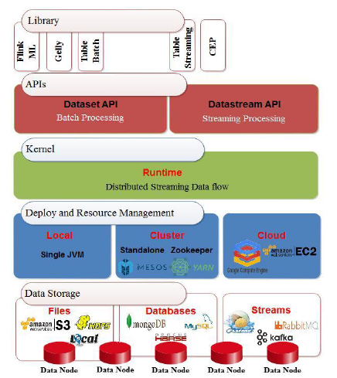
5.3.5 Architecture d’Apache Flink
L’architecture de Flink est composée de 5 couches :
La couche de stockage peut lire et écrire les données à partir de plusieurs destinations telles que HDFS, des fichiers locaux, etc.
La couche de déploiement et de gestion des ressources contient le gestionnaire de cluster pour gérer les tâches de planification, de surveillance des travaux et de gestion des ressources.
La couche noyau pour le moteur de traitement en temps réel (real time proccessing).
La couche d'interface de programmation d'application pour : batch API et streaming API.
La couche supérieure est une bibliothèque dans laquelle le programme est écrit en langage de programmation Java ou Scala.
Figure 7 : Architecture de Flink
(Gupta et Parveen, 2019)
Notes:
Apache Flink utilise une technique de traitement en mémoire et fournit un certain nombre d'API telles que l'API de traitement de flux (flux de données), l'API de traitement par lots (ensemble de données) et l'API de table qui a été utilisée pour les requêtes. Il possède également des bibliothèques d'apprentissage automatique (ML) et de traitement de graphes (Gelly).
La couche de gestion des ressources contient également l'environnement qui exécute le programme, qui sont les clusters ou les environnements cloud. En outre, il a la zone locale pour une seule machine virtuelle Java

Slide 24
6. Quelques Domaines d’Application du Big Data
Analyse du comportement des clients
L’analyse des journaux Web (web log) des sites de commerce électronique ;
L’analyse des journaux d’appel des abonnés par des entreprises de télécommunications;
L’analyse des journaux d’achat dans les grands supermarchés
2) Systèmes de recommandation aux clients
3) Secteur de la vente au détail (Retail Sector)
Pour offrir un meilleur service et prédire quel article est le plus demandé, le détaillant utilise les données de facture du client et essaie de prédire des informations utiles pour la veille économique.
4) Ciblage publicitaire
Les sites des réseaux sociaux ciblent l’utilisateur suivant les informations de son profil et ses activités afin de lui montrer des publicités selon ses goûts.
Notes:
Le Big Data offre de nouvelles perspectives, qui ouvrent de nouvelles opportunités et favorisent de nouveaux business models (modeèles économiques).
Les systèmes de recommandation sont utilisés pour recommander les choses que les visiteurs aiment apprécier ou selon son comportement de recherche, les pages Web sont liées à sa recherche actuelle.
De nombreux sites Web de commerce électronique utilisent Hadoop pour ce type d'analyse, comme Amazon, car les données présentes dans ce scénario sont très importantes en raison du grand nombre d'utilisateurs.
Pour faire de bonnes recommandations, de nombreux éléments doivent être pris en considération tels que : l'historique des achats, les notes d'achat, les produits recherchés par le client mais non achetés, les produits achetés par des amis, les réponses aux recommandations précédentes, les produits achetés dans une région, les produits achetés par des clients ayant des goûts similaires etc. Les possibilités sont infinies.
Les organisations peuvent rapidement développer et faire progresser leurs algorithmes de recommandation en utilisant les données stockées dans le des entrepôts de données des organisations et en les combinant avec des données stockées dans Hadoop et d'autres sources NoSQL

Slide 25
7. Les Défis du Big Data
Les défis de l'analyse des Big Data comprennent:
La capture des données
Le stockage des données
Traitement des données
L'analyse des données
La confidentialité des informations

Slide 26
Références Bibliographiques
Tole, A. A. (2013). Big data challenges. Database systems journal, 4(3), 31-40.
Nasser, T., & Tariq, R. S. (2015). Big data challenges. J Comput Eng Inf Technol 4: 3. doi: http://dx. doi. org/10.4172/2324, 9307(2).
Alkatheri, S., Abbas, S., & Siddiqui, M. (2019). A comparative study of big data frameworks. International Journal of Computer Science and Information Security (IJCSIS), 17(1).
Alkatheri, S., Abbas, S., & Siddiqui, M. (2019). A comparative study of big data frameworks. International Journal of Computer Science and Information Security (IJCSIS), 17(1).
Gupta, H. K., & Parveen, R. (2019, September). Comparative Study of Big Data Frameworks. In 2019 International Conference on Issues and Challenges in Intelligent Computing Techniques (ICICT) (Vol. 1, pp. 1-4). IEEE.
Zomaya, A. Y., & Sakr, S. (Eds.). (2017). Handbook of big data technologies.
Wu, D., Sakr, S., & Zhu, L. (2017). Big data storage and data models. In Handbook of big data technologies (pp. 3-29). Springer, Cham.
Khasawneh, T. N., AL-Sahlee, M. H., & Safia, A. A. (2020, April). SQL, NewSQL, and NOSQL databases: a comparative survey. In 2020 11th International Conference on Information and Communication Systems (ICICS) (pp. 013-021). IEEE.
Kotiyal, B., Kumar, A., Pant, B., & Goudar, R. H. (2013, August). Big data: Mining of log file through Hadoop. In 2013 International Conference on Human Computer Interactions (ICHCI) (pp. 1-7). IEEE.
Singh, J., & Singla, V. (2015). Big data: tools and technologies in big data. International Journal of Computer Applications, 112(15).
McQueen, B. (2017). Big data analytics for connected vehicles and smart cities. Artech House.

